Slide 1
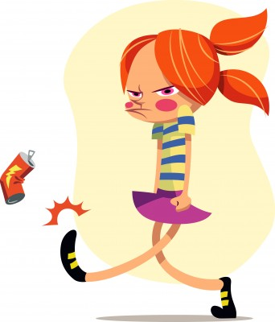
Dlaczego dzieci są agresywne?

Slide 2
Czym jest agresja?
Agresja to zamierzone działanie, mające na celu wyrządzenie komuś lub szkody, straty lub bólu. Czynności agresywne polegają na postępowaniu niezgodnym z normami i zasadami współżycia w grupie i społeczeństwie.
Zachowanie się zmierzające do wyładowania niezadowolenia lub gniewu na osobach lub rzeczach; wroga, napastliwa postawa wobec kogoś (Słownik Wyrazów Obcych PWN)

Slide 3
Przyczyny agresji…
brak autorytetów wychowawczych,
osłabienie funkcji wychowawczej rodziców,
chaos w rodzinie, zaburzone role matki i ojca,
destrukcyjny wpływ mediów;

Slide 4
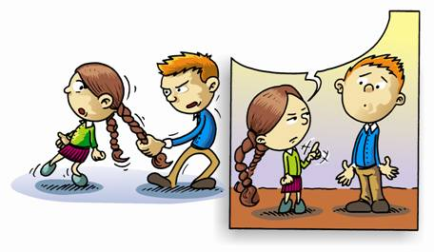
Rodzaje agresji…

Slide 5
Rodzaje agresji…
SŁOWNA– obrażanie, wyśmianie, straszenie, grożenie, poniżenie, dokuczanie, obrzucanie wyzwiskami, czynienie złośliwych uwag mających na celu zrobienie komuś przykrości.
Jej konsekwencje to poczucie zagrożenia, odrzucenie i wyizolowanie drugiej osoby z grupy

Slide 6
Rodzaje agresji…
FIZYCZNA – to bezpośrednie zadawanie bólu innym osobom; uderzenie, potrącenie, kopnięcie, pobicie.

Slide 7
Jak postępować, aby unikać agresji?
rozsądnie kochać swoje dzieci
określić jasne, zrozumiałe relacje w domu i w szkole
określić granice dyscypliny
być konsekwentnym w przestrzeganiu wspólnie ustalonych reguł postępowania

Slide 8
Zasady przeciwdziałania zachowaniom agresywnym

Slide 9
Zasady przeciwdziałania cd…
nie stosuj kar fizycznych – nie wyeliminujesz zachowań agresywnych samemu będąc agresywnym;
nie karaj w zdenerwowaniu, stosuj jedynie karanie słowne połączone z tłumaczeniem, wyjaśnianiem, perswazją – manifestowaniem przykrości

Slide 10
Zasady przeciwdziałania cd…
jeżeli ukarzesz dziecko, postaraj się, aby zrozumiało sens stosowanej kary, należy mu wyjaśnić za co i dlaczego został ukarany;
karząc za zachowanie agresywne należy jednocześnie dostrzegać i nagradzać różnorodne zachowania pozytywne dziecka, zwłaszcza wszelkie przejawy życzliwości wobec innych, pomoc, dostrzeganie cudzych potrzeb;

Slide 11
Zasady przeciwdziałania cd…
w momentach napięcia doprowadź do wspólnego śmiechu, by utrzymać dobry klimat;
przyjmij postawę życzliwości i zrozumienia
stwórz dziecku sytuację do osiągnięcia sukcesu poprzez zaproponowanie ćwiczeń dostosowanych do jego możliwości;
utrzymuj przyjazny kontakt z rodzicami lub opiekunami dziecka;

Slide 12
Zasady przeciwdziałania cd…
ucz sposobów rozwiązywania problemu

Slide 13
Uwaga…
Dzieci czujące się bezpiecznie w swych relacjach z rodzicami są mniej agresywne i lepiej radzą sobie z emocjami.
Otoczone miłością i zainteresowaniem mają mało powodów do agresji i wrogości.
Sięgają do niej wtedy, gdy się boją, są osamotnione i pełne rozterek lub gdy mają silną potrzebę akceptacji, bądź zwrócenia na siebie uwagi.

Slide 14
Uwaga cd…
Jeśli nauczą się stosowania zachowań agresywnych, jako metody na rozwiązywanie problemów, a ze strony dorosłych spotkają się z akceptacją swego zachowania, to poziom agresji prawdopodobnie u tych dzieci wzrośnie.
Maluchy, które miały do czynienia z agresją i przemocą w rodzinie, jako metodą wychowawczą, uczą się jej stosowania w relacji z innymi ludźmi.

